Slide 1
Bilan de l'accompagnement
Stéphane RICQUIER
CERCLH

Slide 2
Une démarche innovante qui suscite un vif intérêt …
Au global des deux vagues, ce sont 36 services « candidats » et 15 services « référents » impliqués dans la démarche
Plus de 250 professionnels impliqués
6 spécialités chirurgicales retenues : orthopédie, viscérale, gynécologie, thoracique, urologie et césarienne programmée

Slide 3
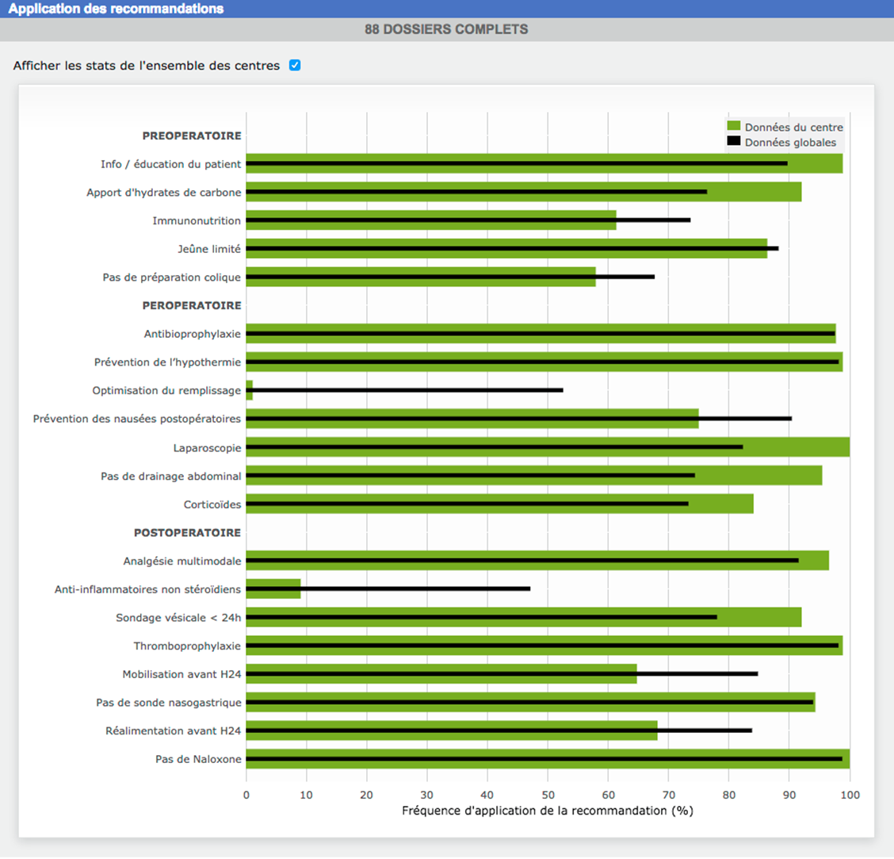
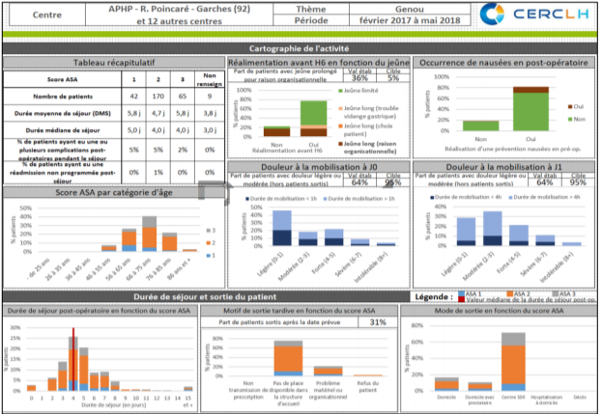
Une collaboration avec GRACE pour …
Utilisation de la plateforme de saisie des dossiers patients et de benchmarking des pratiques au regard des recommandations
Création et mise en œuvre de tableaux de bord pour piloter les progrès accomplis

Slide 4
Des enseignements de la méthode …
Le fonctionnement pairs à pairs soutenue par une méthodologie rigoureuse donne de la force au projet
Une émulation positive des établissements candidats/référents, lorsqu’une taille critique des Groupes de Travail est atteinte (4 à 5 établissements minimum)
Beaucoup d’échanges entre les professionnels, transfert de documents, des rencontres dans les blocs, …

Slide 5
Réflexion pour engager les prochaines démarches RAC
Adhésion de l’ensemble des praticiens au-delà des leader identifiés
Portage institutionnel (direction / CME)
Prise en compte des temps amont / aval du séjour RAC (intégration de la ville, éducation du patient, …)

Slide 6
Capitaliser pour aller plus loin …
Actualisation du guide de retours d’expériences et publication courant 1er semestre 2021.
Nous proposerons en parallèle la création espace dédié à la RAC sur notre site internet et uniquement accessible aux participants pour disposer de toute la capitalisation du projet ainsi qu’un forum de discussion.

